Slide 1
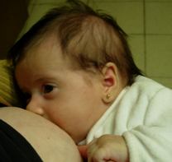
MAMÁ vos podés, dale la teta a tu hijo… Sociedad de Pediatría de Córdoba

